Slide 1
20251013汇报
深度学习-图像增强
汇报人：陈银素

Slide 2
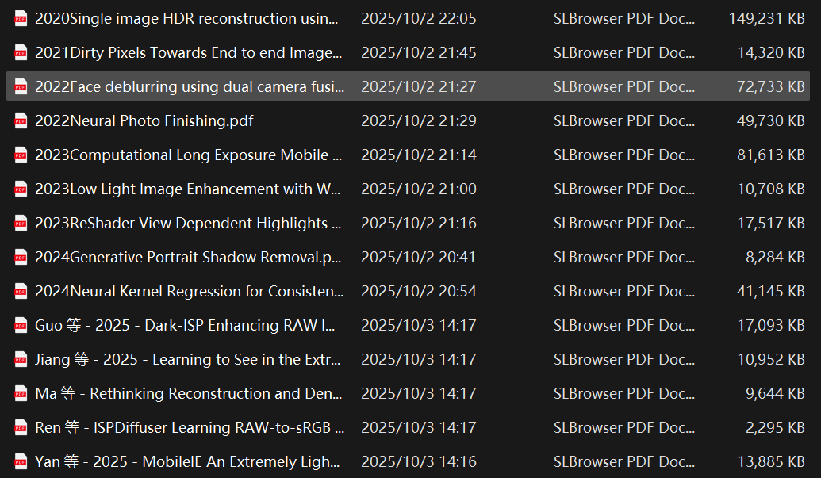
完成任务
筛选+泛读论文：
构思仓库+复习部分基础知识

Slide 3
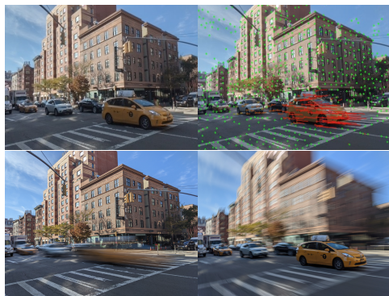
​​Computational Long Exposure Mobile Photography​​
核心贡献​​：提出首个端到端的移动端计算长曝光摄影系统，能够在智能手机上实时合成高质量的运动模糊效果
​​技术框架​​：
​​双模式处理​​：
前景模糊模式：保持主体清晰，背景产生运动模糊
背景模糊模式：保持背景清晰，主体产生运动模糊
​​四阶段处理流水线​​：
主体检测：基于显著性分析和人脸检测的自动主体识别
运动分析：特征点跟踪和图像对齐
运动预测：神经网络预测运动轨迹和模糊核
渲染合成：GPU加速的运动模糊合成
​​关键技术​​：
基于网格的局部变形对齐
样条插值平滑运动轨迹
软伽马色彩空间处理高光
细节保留合成机制
​​实验结果​​：在移动设备上实现实时处理（数秒内完成），支持最高12MP分辨率，相比传统方法质量显著提升

Slide 4
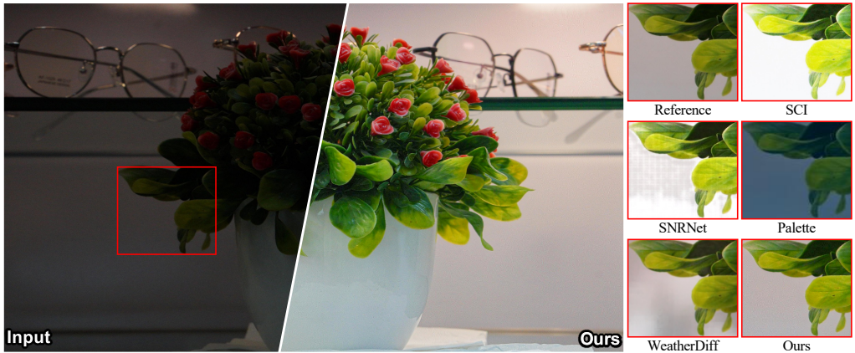
Low-Light Image Enhancement with Wavelet-based Diffusion Models
核心贡献​​：提出基于小波变换的扩散模型(DiffLL)，解决传统扩散模型计算量大、推理慢的问题
​​技术创新​​：
​​小波条件扩散模型(WCDM)​​：
在小波域进行扩散过程，大幅降低计算复杂度
4^K倍空间维度缩减（K为小波变换次数）
​​高频恢复模块(HFRM)​​：
利用垂直和水平细节补充对角线信息
实现细粒度局部细节恢复
​​训练策略​​：
训练阶段同时执行前向扩散和去噪过程
推理阶段实现稳定采样，减少随机性
​​性能优势​​：
速度提升：比DDIM快70倍以上
质量提升：在多个数据集上达到SOTA性能
资源消耗：大幅降低GPU内存使用

Slide 5
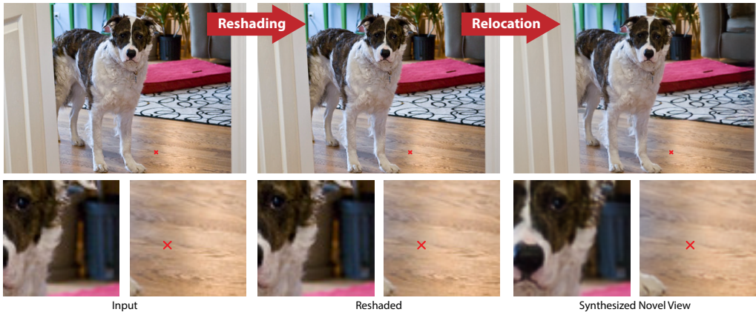
ReShader: View-Dependent Highlights for Single Image View-Synthesis
核心贡献​​：将视图合成分解为像素重着色和重定位两个独立任务，解决现有方法高光"粘附"问题
​​方法框架​​：
​​重着色过程​​：
调整输入图像的着色基于新相机视角
神经网络学习从单图像生成重着色图像
​​重定位过程​​：
使用现有视图合成方法重新定位像素
​​数据集构建​​：
合成训练数据：修改Tungsten渲染器生成配对数据
真实数据收集：光学实验室精确照度控制
​​关键优势​​：
正确处理视角相关的高光效果
生成逼真的高光移动效果
保持色彩一致性和细节质量

Slide 6
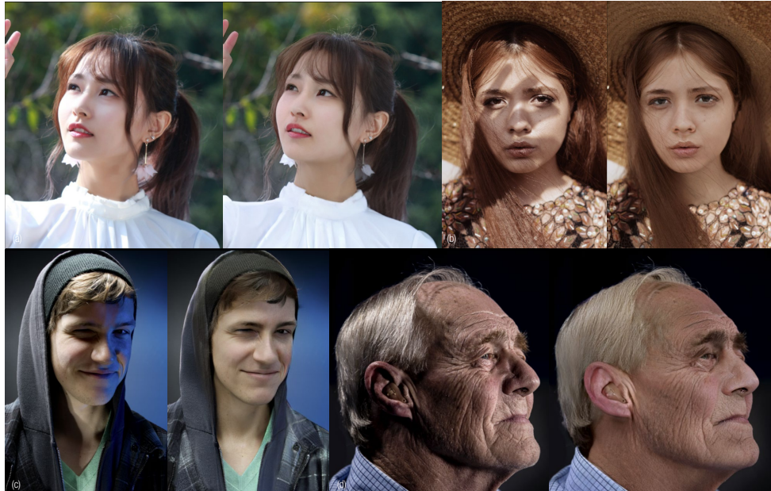
Generative Portrait Shadow Removal
核心贡献​​：生成式人像阴影去除框架，能够同时处理自遮挡和外部遮挡阴影
​​技术特点​​：
​​组合式重用途框架​​：
先微调用于背景协调化
再微调用于阴影去除
​​引导上采样网络​​：
从输入图像提取高频细节
从生成图像提取低频光照分布
结合两者保留身份信息
​​高质量数据集​​：
光场采集系统获取OLAT图像
合成阴影模拟真实场景
​​应用价值​​：
人像重光照
人脸检测提升
干净人像外观建模

Slide 7
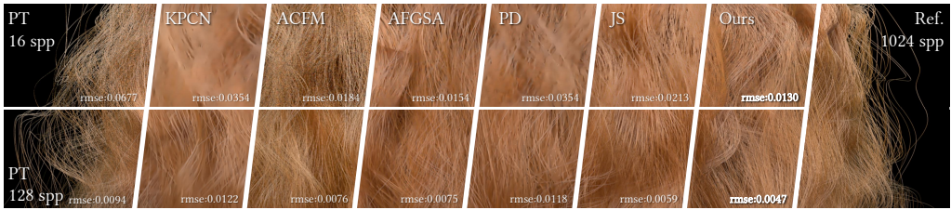
Neural Kernel Regression for Consistent Monte Carlo Denoising
核心贡献​​：基于核回归一致性理论的去噪方法，确保去噪结果随样本数增加收敛到无偏路径追踪结果
​​理论基础​​：
​​分布无关核回归一致性理论​​：
带宽满足特定条件时保证一致性
h_{AMISE}带宽选择策略
​​神经网络实现​​：
特征提取网络编码噪声辐射和辅助特征
双边滤波形式约束粗略核带宽
T检验结合带宽优化网络进一步约束带宽
​​性能优势​​：
一致性保证：随spp增加收敛到真实结果
高质量去噪：在低spp和高spp下均表现优异
效率提升：比扩散基方法更高效

Slide 8
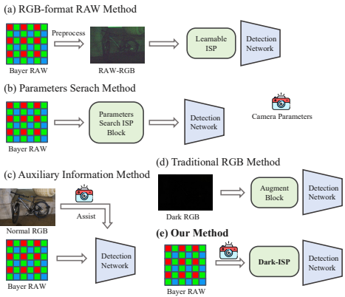
Dark-ISP: Enhancing RAW Image Processing for Low-Light Object Detection
核心贡献​​：轻量级自适应ISP插件，直接在Bayer RAW图像上处理，实现端到端低光目标检测训练
​​架构设计​​：
​​解耦框架​​：
线性组件（传感器校准）
非线性组件（色调映射）
​​自适应光照校正模块(AICM)​​：
局部-全局注意力动态平衡
物理信息先验引导
​​自提升机制​​：
促进子模块间协作
双头交互模块捕获任务间对应关系
​​实验效果​​：
在三个RAW数据集上超越现有方法
保持原始光照分布和身份信息
低光人脸检测应用显示实用价值

Slide 9
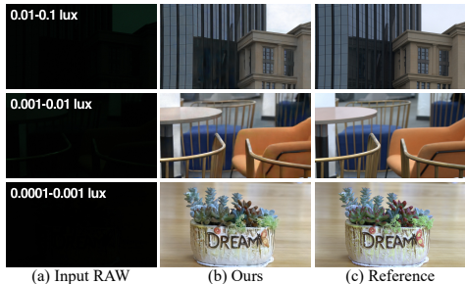
Learning to See in the Extremely Dark
核心贡献​​：SIED数据集和扩散框架，处理照度低至0.0001 lux的极低光RAW图像
​​数据集创新​​：
​​配对到配对数据合成​​：
光学实验室精确照度控制（0.0001-0.001 lux）
真实世界场景采集
照度对齐和噪声添加
​​三个照度级别​​：
0.01-0.1 lux
0.001-0.01 lux
0.0001-0.001 lux
​​方法框架​​：
​​纹理感知扩散模型(TADM)​​：
专注于细节重建，不关注色彩信息
纹理丰富化损失促进细节生成
​​直方图引导色彩一致性模块(HCCM)​​：
色彩直方图作为指导学习精确色彩信息
色彩一致性损失约束学习过程

Slide 10
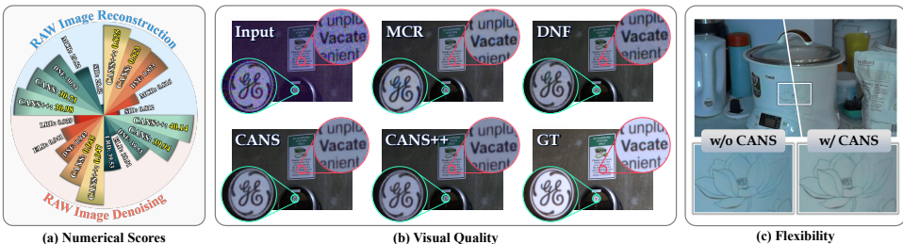
Rethinking Reconstruction and Denoising in the Dark
核心贡献​​：从"骨干-头部"新视角重新思考去噪和重建任务，在更广参数空间中利用任务关联性
​​理论创新​​：
​​骨干-头部视角​​：
共享骨干网络提取通用特征
任务特定头部进行专门处理
​​相互促进机制​​：
双头交互模块捕获任务间潜在对应
交叉注意力实现动态信息交换
​​方法组件​​：
​​色度感知噪声敏感模块​​：
全局色度感知器(GCP)
精细化细节提取器(RDE)
​​分层双路径注意力(HDPA)​​：
全局特征提取路径
局部特征增强路径

Slide 11
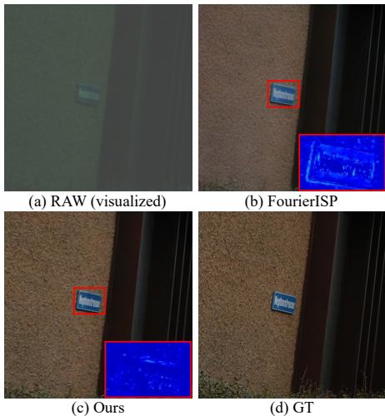
ISPDiffuser: Learning RAW-to-sRGB Mappings
​​核心贡献​​：基于扩散的解耦框架，分离细节重建和色彩一致性映射，实现高质量RAW到sRGB转换
​​架构设计​​：
​​纹理感知扩散模型(TADM)​​：
专注于灰度空间细节重建
增量权重优化(IWO)策略
​​直方图引导色彩一致性模块(HCCM)​​：
色彩直方图指导色彩学习
色彩一致性损失约束色彩映射
​​训练策略​​：
两阶段训练：先训练编码器-解码器，再优化扩散模型和HCCM
纹理丰富化损失和色彩一致性损失联合优化

Slide 12
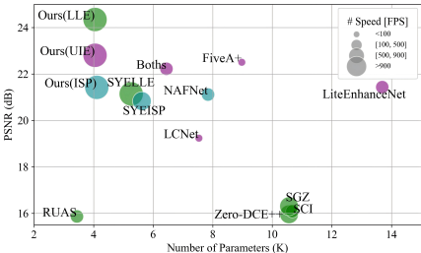
MobileIE: Mobile Image Enhancement
核心贡献​​：仅4K参数的极轻量CNN模型，实现移动端实时图像增强（1100 FPS）
​​核心创新​​：
​​多分支重参数化卷积(MBRConv)​​：
多尺度特征捕获
推理时重参数化为标准卷积
​​特征自变换(FST)模块​​：
二次交互机制增强非线性表达能力
学习参数缩放和偏置调整
​​分层双路径注意力(HDPA)​​：
全局和局部特征选择性捕获
硬件友好设计
​​局部方差加权损失(LVW)​​：
基于局部统计的动态权重调整
更好的异常值处理

Slide 13
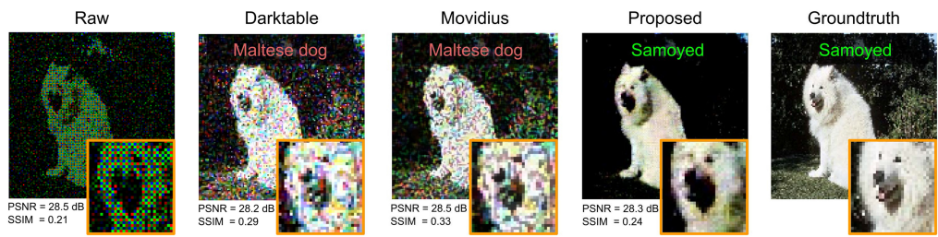
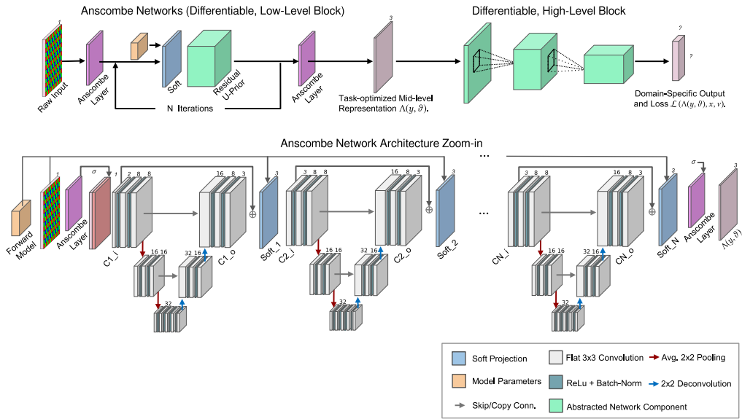
Dirty Pixels: Towards End-to-end Image Processing and Perception​
主要贡献​​：
​​提出端到端可微分架构​​：联合执行去马赛克、去噪、去模糊、色调映射和分类，优化整个流程以提升分类任务的鲁棒性。
​​引入Anscombe网络​​：一种轻量级神经ISP，利用物理成像模型（如泊松-高斯噪声）和方差稳定变换，提升低光条件下的图像重建质量。
​​模块化设计​​：支持跨相机模型和光照条件的泛化，无需重新训练。
​​实验验证​​：
在合成和真实低光RAW数据上，相比传统ISP（如Darktable、Movidius Myriad 2）或直接训练分类器的方法，分类准确率提升超过5%。
Anscombe网络在低光图像重建任务中也达到SOTA水平。

Slide 14
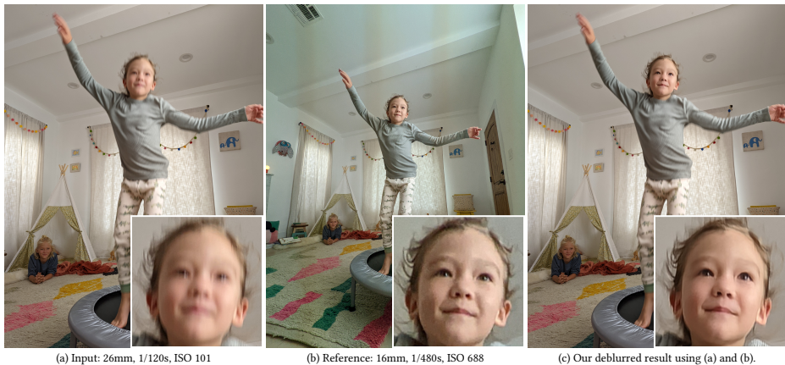
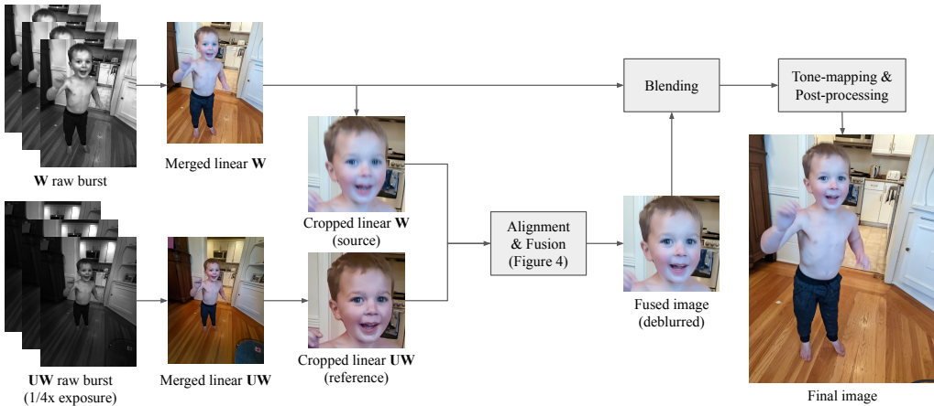
Face Deblurring using Dual Camera Fusion on Mobile Phones​
核心问题​​：移动设备在拍摄快速运动的人脸时容易产生运动模糊，传统去模糊方法难以处理非刚性运动、大模糊核（可达数百像素）及实时性要求。
​​解决方案​​：
​​双摄像头融合系统​​：
主摄像头（Wide）捕获长曝光低噪声但模糊的图像。
超广角摄像头（UltraWide）同步捕获短曝光清晰但噪声较多的参考图像。
通过光学流（PWC-Net）对齐两视角图像，并利用FusionNet（U-Net变体）融合细节。
​​自适应流媒体技术​​：动态启用UW摄像头以降低功耗，基于SVM模型实时检测运动模糊。
​​移动端优化​​：在Google Pixel 6上实现463ms处理延迟，支持实时去模糊。
​​实验结果​​：
在1783张真实低光运动人脸数据上，优于单图像去模糊（如MPRNet）、多帧去模糊（如BurstDeblur）及商业产品（如iPhone 13 Pro、Photoshop防抖功能）。
能够恢复眼镜反光、头发细节等复杂区域。

Slide 15
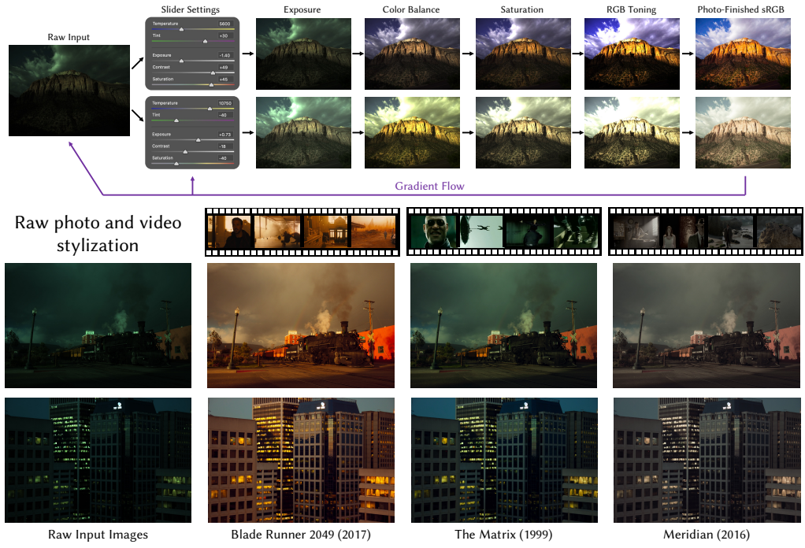
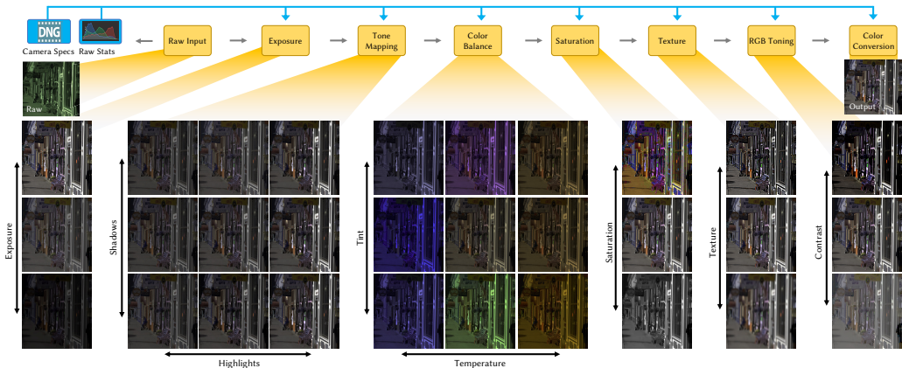
Neural Photo-Finishing​
核心问题​​：传统照片后期处理软件（如Adobe Camera Raw）包含大量不可微操作（如查找表、全局统计），阻碍了基于梯度的自动优化（如风格迁移、参数回归）。
​​核心贡献​​：
​​可微分代理管道​​：
将ACR管道分解为9个阶段（如曝光、色调映射、白平衡、饱和度等），每阶段用定制化神经网络代理（点操作→MLP、区域操作→CNN、可微程序→数学公式）。
通过中间输出（Tap-outs）监督每个代理，避免端到端训练中的“样本消失”问题。
​​支持RAW元数据​​：兼容不同相机的校准参数（如颜色矩阵、噪声模型）。
​​应用场景​​：
​​风格迁移​​：训练编码器动态预测滑块参数，将电影风格（如《银翼杀手2049》《黑客帝国》）迁移到RAW照片。
​​滑块回归​​：通过梯度下降反推目标图像的ACR参数，优于贝叶斯优化等零阶方法。
​​对抗攻击​​：生成RAW层面的扰动，使特定滑块设置下的输出误导分类器，而其他设置不受影响。
​​实验结果​​：
代理管道在PSNR上比单网络代理（如Tseng et al. 2019）提升近20dB。
在低光去马赛克任务中，结合去噪网络和照片 finishing 损失，性能提升7dB。

